Slide 1
Bonjour!
mardi, le vingt-cinq octobre

Slide 2
Travail de cloche
Write a sentence about the spider who is shown on the wall.

Slide 3
Bonjour!
mardi, le vingt-cinq octobre
un moment de culture francophone
révision: les pronoms disjoints

Slide 4
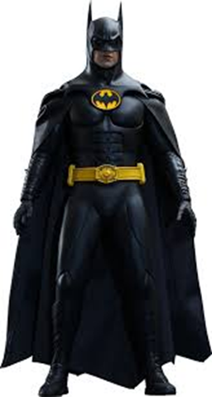
Pourquoi tombons-nous?
Nous tombons pour apprendre comment se lever.

Slide 5
Sommes-nous prêts?
Nous sommes prêts !

Slide 6
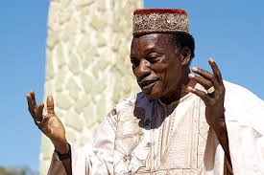
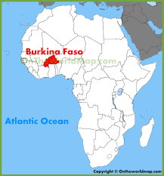
Titinga Frédéric Pacéré is an award-winning francophone author from Burkina Faso.

Slide 7
chez …
1st person singular moi
2nd person singular toi
3rd person singular (m) lui
3rd person singular (f) elle
1st person plural nous
2nd person plural vous
3rd person plural (f) elles
3rd person plural (m) eux

Slide 8
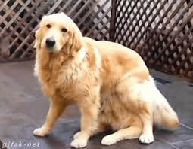
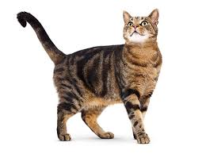
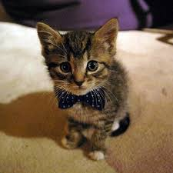
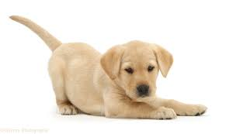
un chien un chiot un chat un chaton

Slide 9
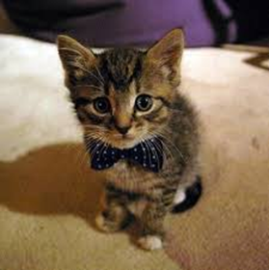
un chaton de garde feroce

Slide 10
Le chaton de garde féroce est sur la table.
Le chaton de garde féroce et toi êtes devant moi.
Le chaton de garde féroce est derrière toi.
Le chaton de garde féroce et moi sommes à sa droite.
Le chaton de garde féroce et moi sommes à ma gauche.
Les trois chatons de garde féroces sont dessous nous.
Le chaton de garde féroce et Bob L’Éponge sont loin de vous.
Le chaton de garde féroce est près d’eux.
Le chaton de garde féroce est entre elles.

Slide 11
p. 54 un jour de la vie du chaton feroce de garde

Slide 12
Chez is a _____________________, it is not ________________ .

Slide 13

$\sqrt{16}$ = 4
la racine carrée de seize est quatre.
$\sqrt[3]{27}$ = 3
la racine cubique de vingt-sept est trois.

Slide 15
Devoirs

Slide 16
Billet de sortie
Solve the equation and write a complete sentence which gives the problem and the solution using French words for all operations and numbers.
99 – 28 = ?

